Slide 1
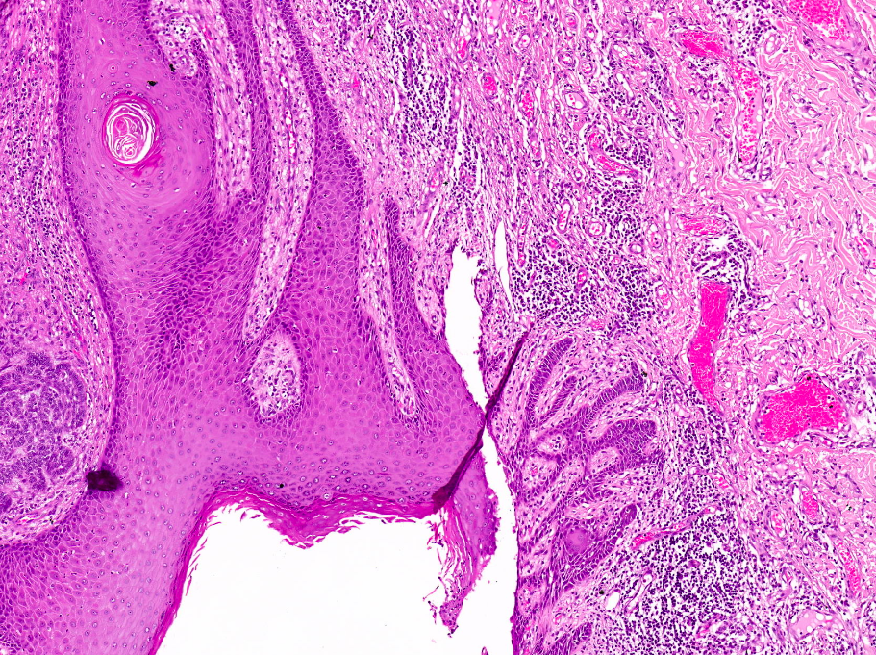
ΒΑΣΙΚΟΚΥΤΤΑΡΙΚΟ ΚΑΡΚΙΝΩΜΑ
ΑΓΓΕΛΙΚΗ ΣΙΑΦΑΚΑ
ΔΕΣΠΟΙΝΑ ΣΙΔΗΡΑ
ΦΩΤΕΙΝΗ ΤΟΥΡΝΗ

Slide 2
ΒΑΣΙΚΑ ΣΤΟΙΧΕΙΑ
Προέρχεται από επιθήλιο θυλακιώδες ή διαθυλακιώδες
Το πιο σύνηθες κακόηθες νεόπλασμα του δέρματος
Τοπικά επιθετική πορεία
Χαμηλότατη συσχέτιση με θάνατο, σπανιότατες μεταστάσεις σε πνεύμονα και οστά
Συσχέτιση, επί πολλαπλής ανάπτυξης, με πολλαπλά γενετικά σύνδρομα όπως το σύνδρομο Gorlin και μελαγχρωστικό ξηρόδερμα
ΑΠΑΡΑΙΤΗΤΑ ΧΑΡΑΚΤΗΡΙΣΤΙΚΑ: διηθητικές φωλεές βασικόμορφων ( με ελάχιστο, βασεόφιλο κυτταρόπλασμα) κυττάρων με πασσαλοειδή διάταξη περιφερικά, με ινωμυξοειδές στρώμα.

Slide 3
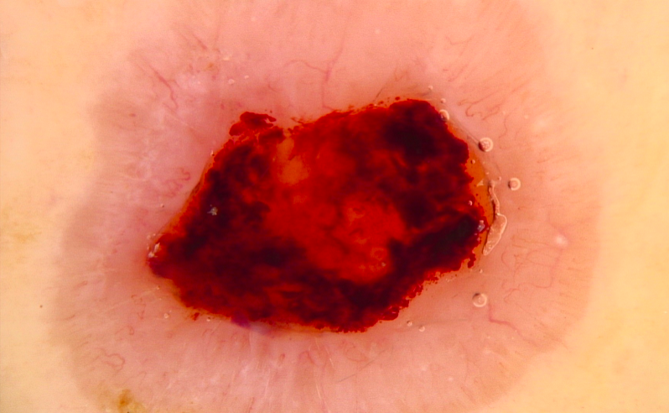
ΜΑΚΡΟΣΚΟΠΙΚΗ ΕΙΚΟΝΑ

Slide 4
ΠΡΟΓΝΩΣΤΙΚΟΙ ΠΑΡΑΓΟΝΤΕΣ
ΙΣΤΟΛΟΓΙΚΟΙ ΤΥΠΟΙ ΣΧΕΤΙΖΟΜΕΝΟΙ ΜΕ ΤΟΝ ΚΙΝΔΥΝΟ ΤΟΠΙΚΗΣ ΥΠΟΤΡΟΠΗΣ:
1)Χαμηλού κινδύνου: οζώδης, επιπολής, μελαγχρωστικός και χοανοκυστικός (infundibulocystic), ινοεπιθηλιακός
2)Υψηλού κινδύνου: βασικοακανθώδες, δίκην μορφέως/σκληρυντικό, χυλοειδές, διηθητικό, με σαρκωματοειδή διαφοροποίηση και μικροοζώδες
ΑΦΟΡΙΖΟΜΕΝΑ ΟΡΙΑ ΟΓΚΟΥ
ΠΑΡΟΥΣΙΑ ΠΕΡΙΝΕΥΡΙΚΩΝ ΚΑΙ ΛΕΜΦΑΓΓΕΙΑΚΩΝ ΔΙΗΘΗΣΕΩΝ
ΚΑΤΑΣΤΑΣΗ ΟΡΙΩΝ ΕΚΤΟΜΗΣ
ΜΕΓΕΘΟΣ ΚΑΙ ΕΝΤΟΠΙΣΗ ΟΓΚΟΥ
ΙΣΤΟΡΙΚΟ ΚΑΡΚΙΝΟΥ ΔΕΡΜΑΤΟΣ ΠΛΗΝ ΜΕΛΑΝΩΜΑΤΟΣ
ΑΚΤΙΝΟΘΕΡΑΠΕΙΑ ΚΑΙ ΦΩΤΟΘΕΡΑΠΕΙΑ ΓΙΑ ΤΗ ΨΩΡΙΑΣΗ
ΑΝΟΣΟΚΑΤΑΣΤΟΛΗ

Slide 5
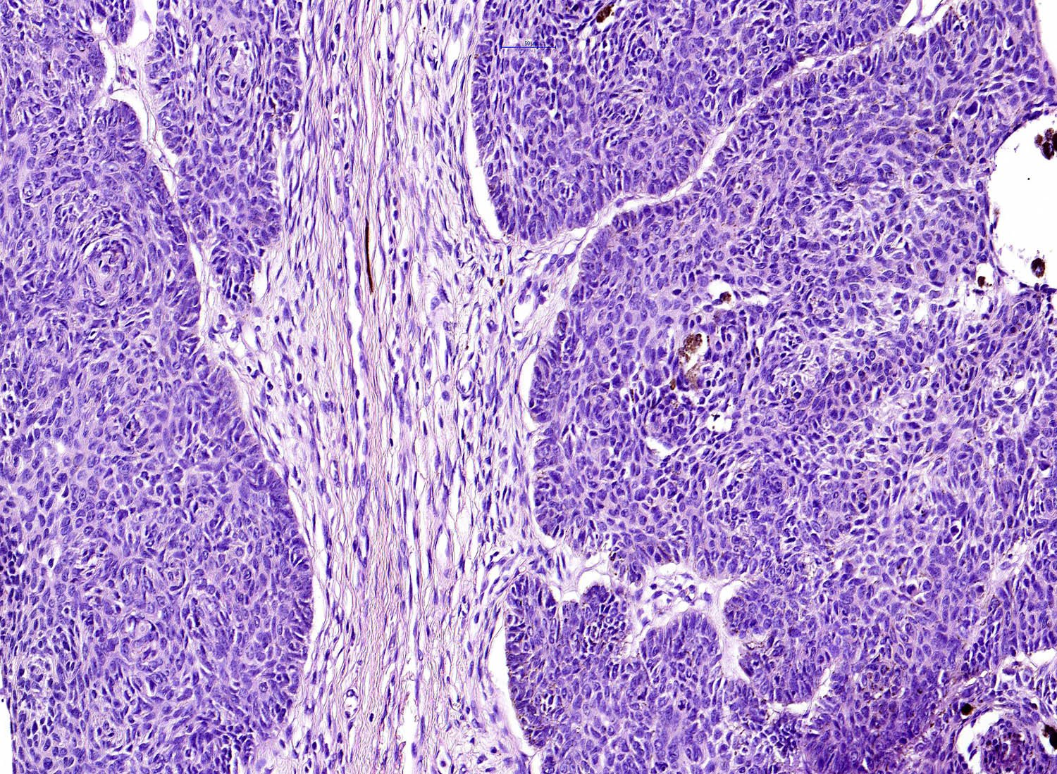
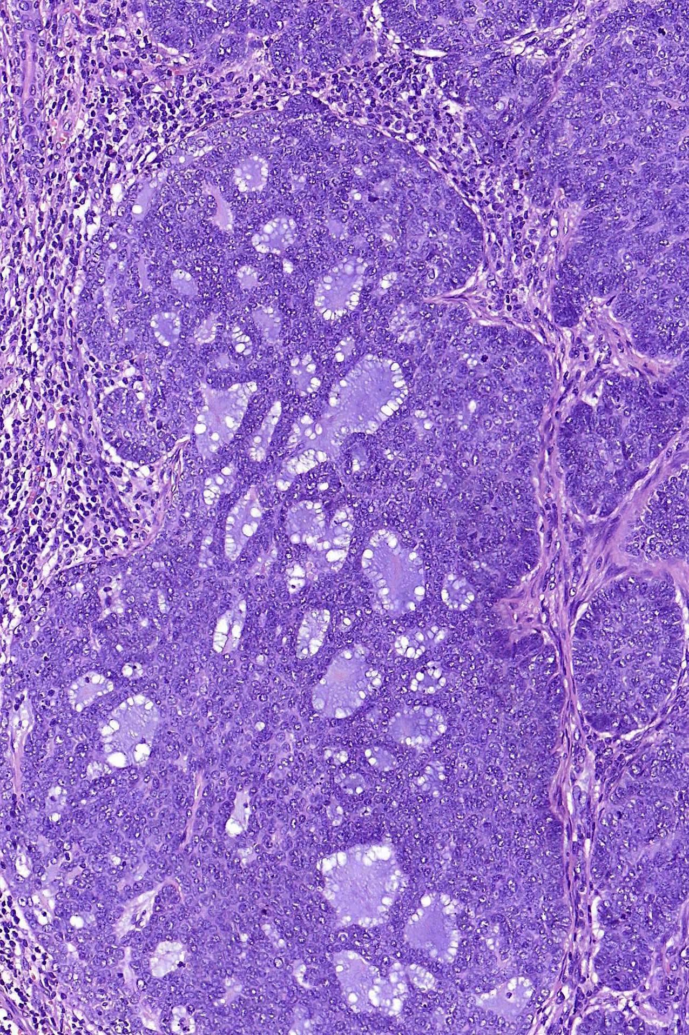
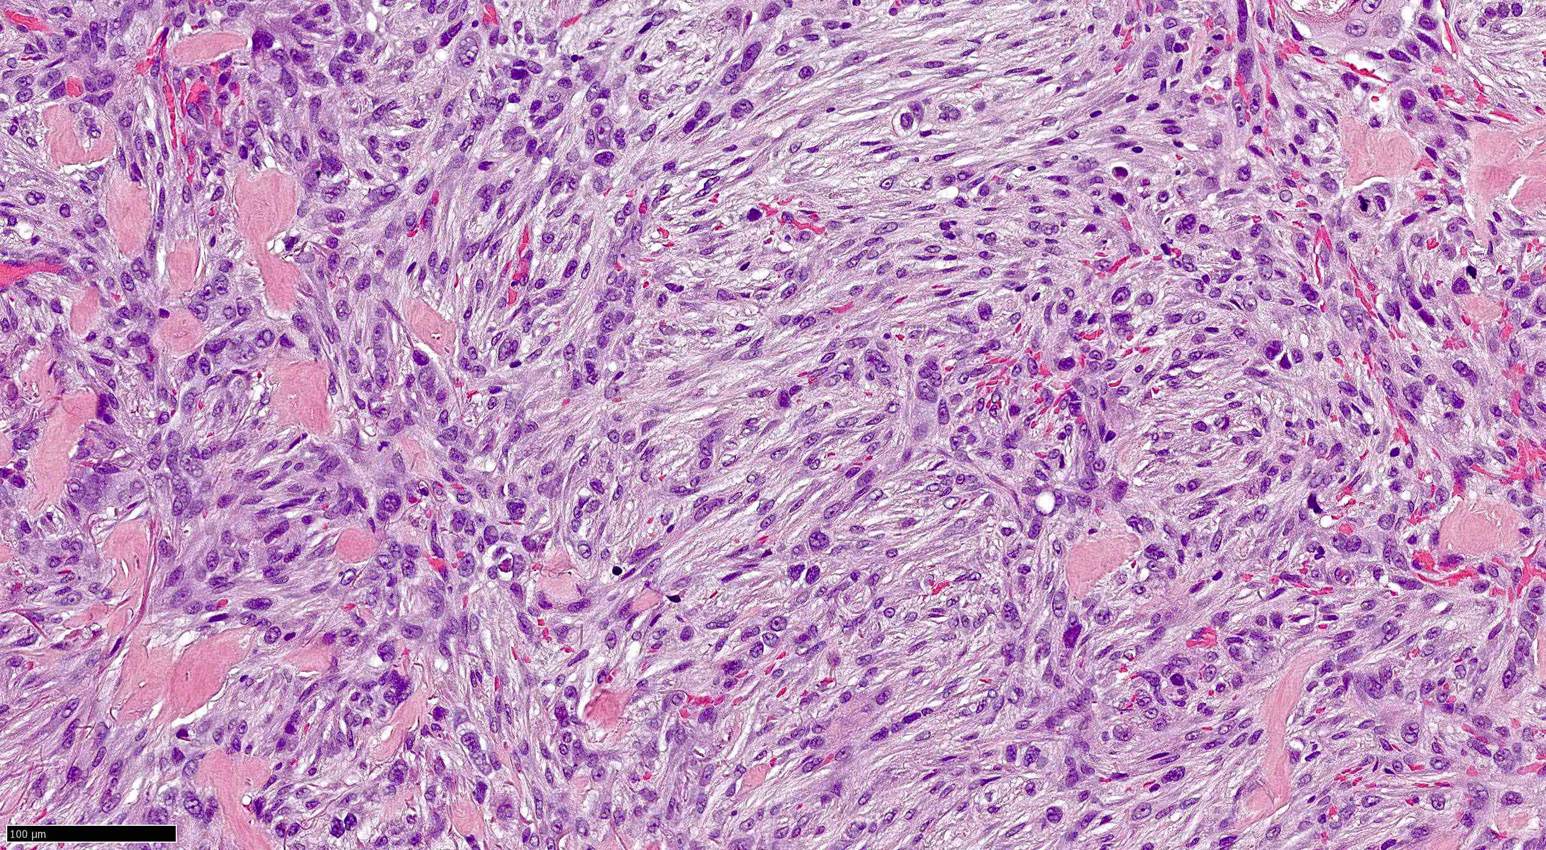
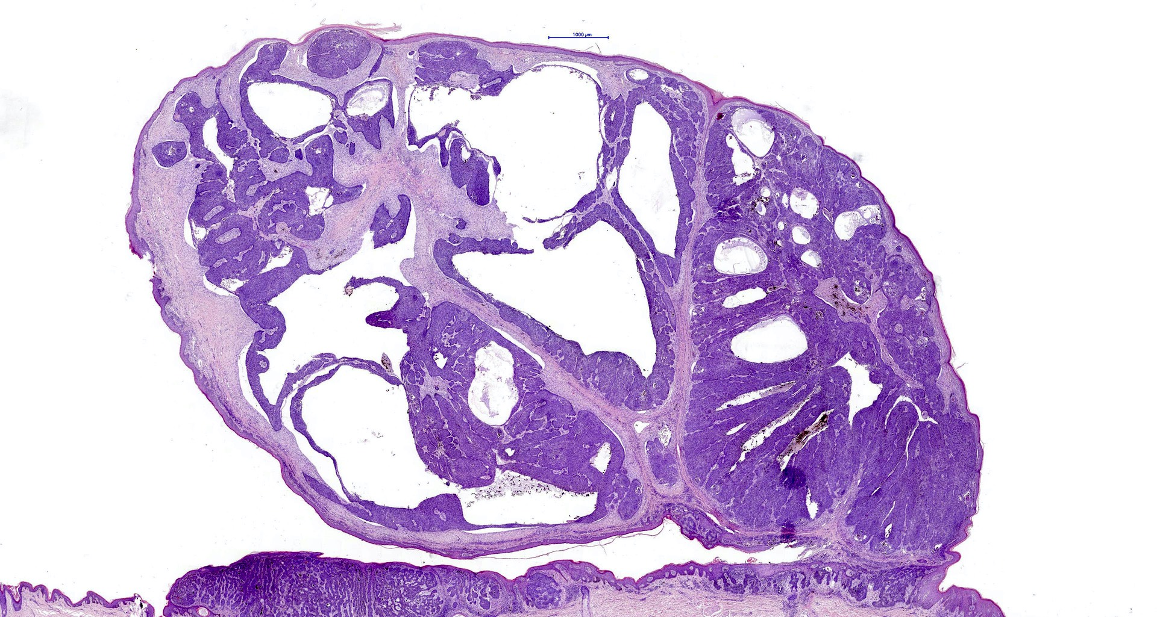
ΥΠΟΤΥΠΟΙ ΜΕ ΒΑΣΗ ΤΗΝ ΙΣΤΟΛΟΓΙΚΗ ΕΙΚΟΝΑ
Οζώδες και οζοκυστικό
Αδενοειδές
Βασικο-ακανθώδες (διφασικός όγκος)

Slide 6
ΑΝΟΣΟΪΣΤΟΧΗΜΙΚΕΣ ΧΡΩΣΕΙΣ
ΘΕΤΙΚΕΣ:
CK AE1 / AE3 (100%),
BerEP4 (80 - 100%)
p63 (100%)
CAM 5.2 (20 - 95%)
Υποδοχείς ανδρογόνων (33 - 66%)
p53 (74.5 - 83%)
34βE12 (υψηλού μοριακού βάρους CK)
BCL2 (διάχυτο πρότυπο)
CD10 (θετικό στα καρκινικά κύτταρα και αρνητικό στο στρώμα)
ΑΡΝΗΤΙΚΕΣ:
CK20
adipophilin
SOX10
S100
MelanA /MART1
HMB45
CD34
CD44

